Slide 1
網站主從架構資訊系統 花蓮產業介紹網
Group 6
資工三 410921217 鄭宇婕
財金五 410736031 胡克威
Notes:
大家好，我們是第六組
我們做的網頁為 花蓮產業介紹網

Slide 2
Outline
01 網頁架構
02 資料取得
03 分頁介紹
Notes:
我們會分成 網頁架構、資料取得、分頁介紹來介紹我們的網頁

Slide 3
01
網頁架構
Notes:
首先是網頁架構

Slide 4
網頁概述
HOME
水泥業
觀光業
漁業
相關新聞、文章
水泥企業
風景區
住宿
飲食
定置漁場
相關新聞、文章
意見回饋
Notes:
我們的網頁分成花蓮的 水泥業、觀光業、漁業來做介紹
另外還有意見回饋
其中 水泥業中包含 水泥企業、相關新聞及文章
觀光業包含 風景區、住宿以及飲食
漁業包含定置漁場的介紹以及相關新聞、文章

Slide 5






網頁架構
Client
Server
DBMS
Notes:
接下來介紹網頁架構，網頁前端使用HTML CSS以及JavaScript建構
後端使用php撰寫
連接資料庫系統我們使用MariaDB

Slide 6
02
資料取得
Notes:
接下來是資料取得

Slide 7
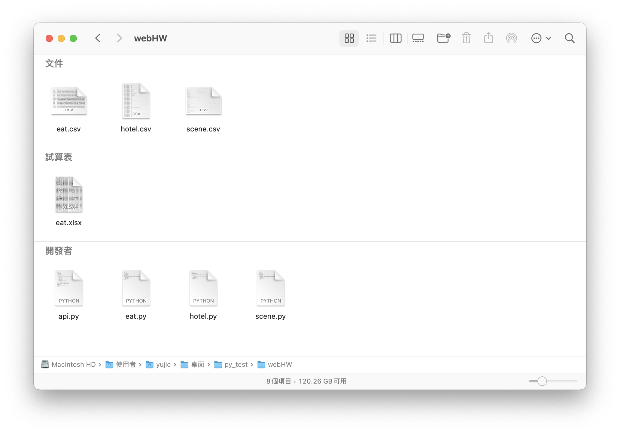
花蓮觀光資訊網
政府資料開放平臺（觀光資訊資料庫）
使用python程式將資料存進資料庫
Notes:
我們的資料來源有 花蓮觀光資訊網跟政府資料開放平台
我們從這些網站取得CSV檔及EXCEL檔
利用Python程式將這些資料存進資料庫中

Slide 8
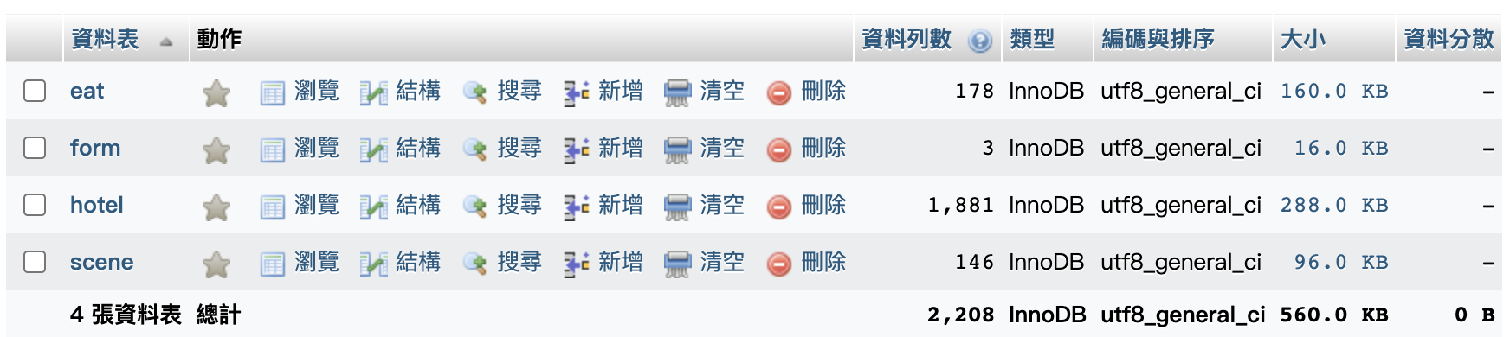
Notes:
我們網頁的資料庫中總共有四個table，
其中eat、hotel、scene存放python存入的資料
Form則是前端網頁輸入意見回饋回傳的資料庫

Slide 9
使用API
News API
Google Maps API
Notes:
我們的網頁也有使用以下兩種API來取得資料
NEWS API為取得新聞
GOOGLE MAPS API為自訂google地圖並嵌入網頁中

Slide 10
03
分頁介紹
Notes:
接下來是我們各個分頁的介紹

Slide 11
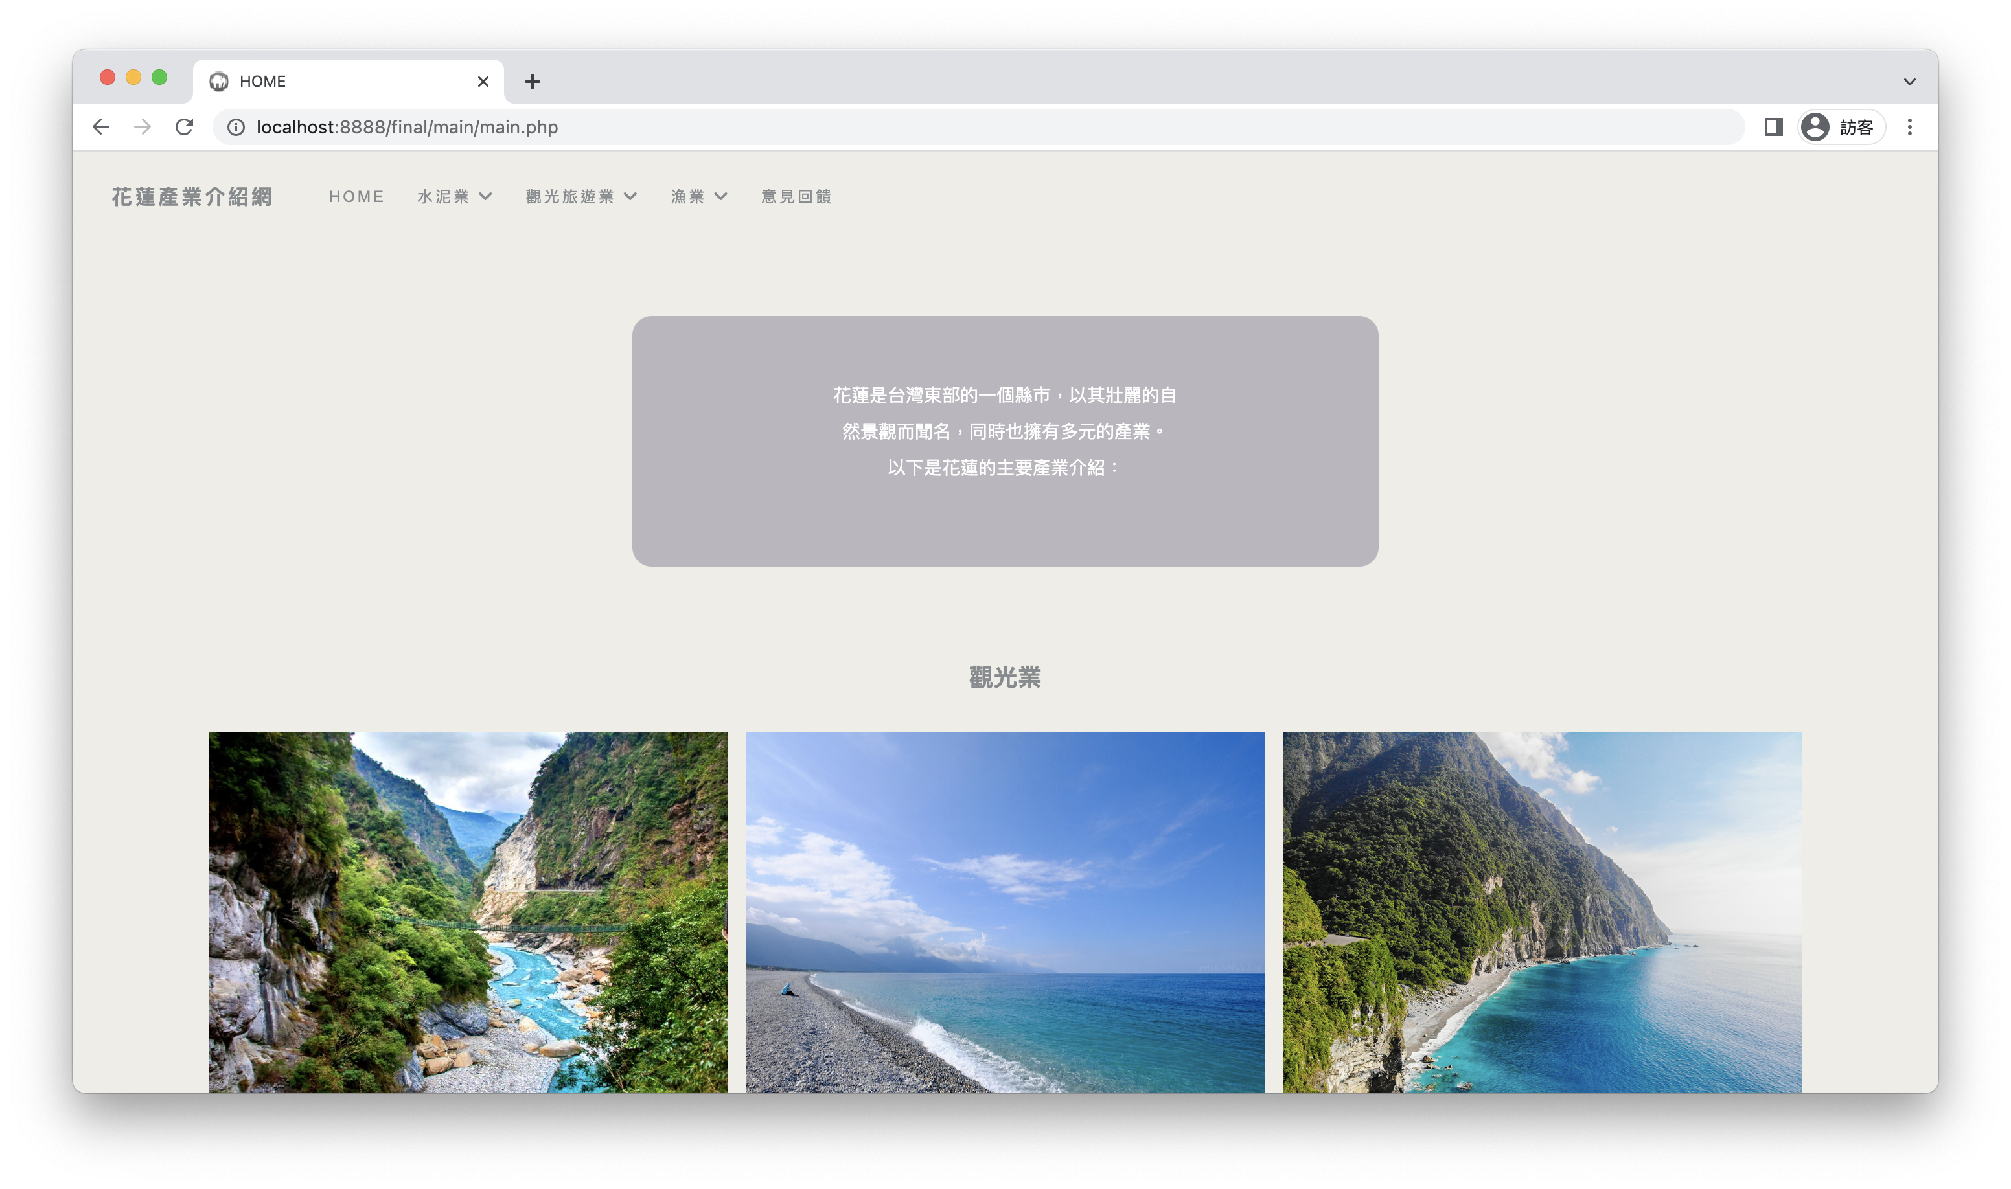
Home Page
main.php
main.css
花蓮縣各產業簡介
Notes:
首先是我們的主頁
主頁包含花蓮縣各產業的簡介

Slide 12
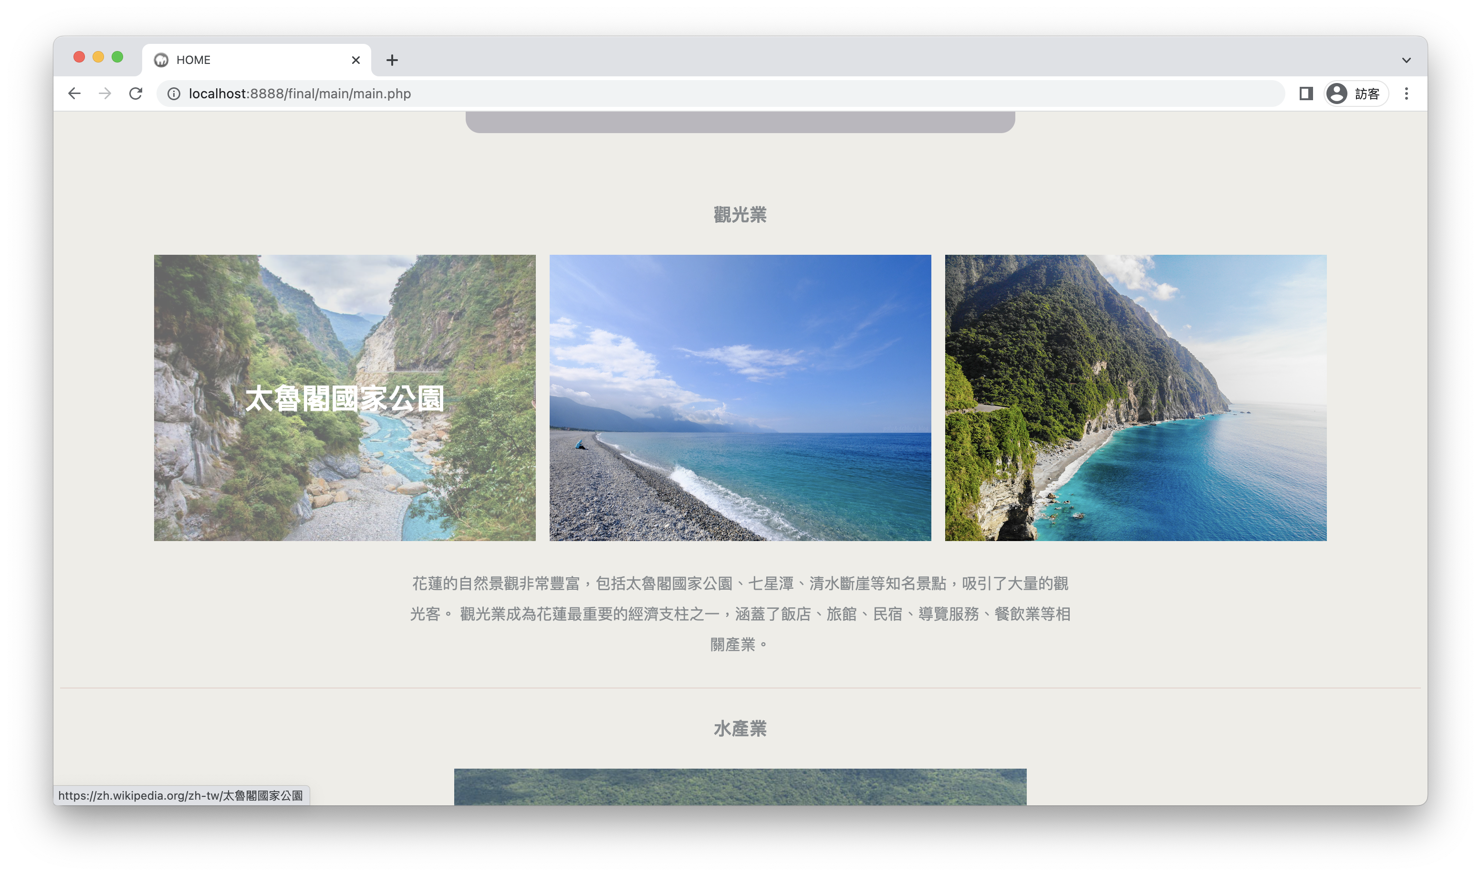
Home Page
鼠標移至圖上
可顯示該圖片名稱
點擊可連結至相關網站
Notes:
鼠標移到圖片上可以顯示該圖片的名稱
點選可以連結至相關的網站

Slide 13
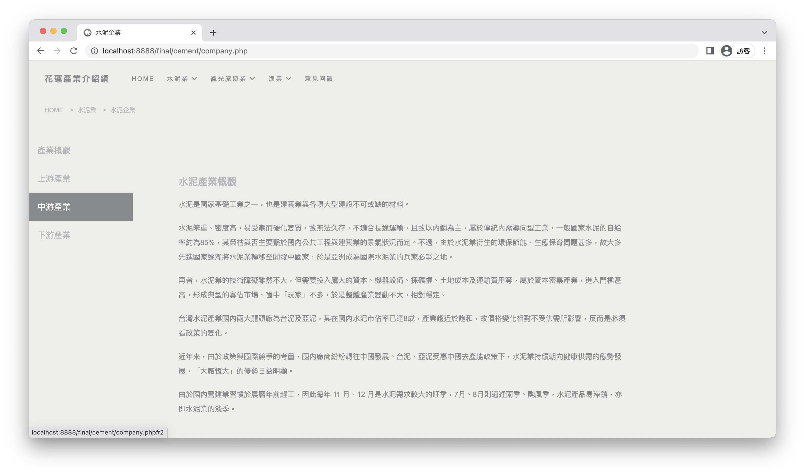
水泥業 – 水泥產業
company.php
company.css
點擊左側列表
⬇️
網頁平滑移至對應位置
Notes:
在水泥產業的頁面中，左側的列表是固定不動的，
點選文字網頁會平滑移動至相對應的內容

Slide 14
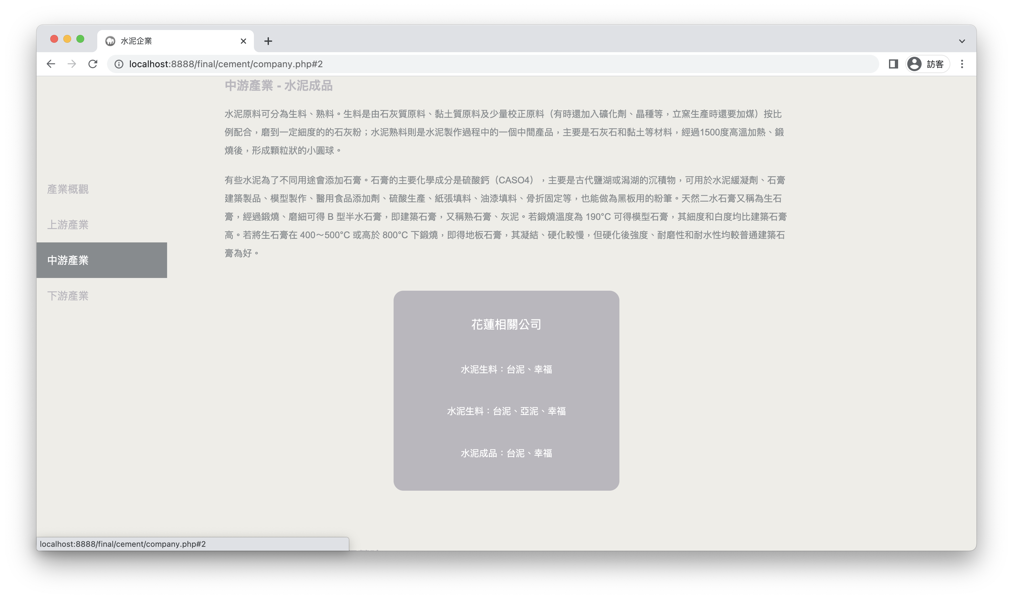
水泥業 – 水泥產業
網頁提供
花蓮水泥產業公司
上中下游皆列出
花蓮水泥產業的相關公司
Notes:
網頁提供了上中下游的花蓮水泥公司

Slide 15
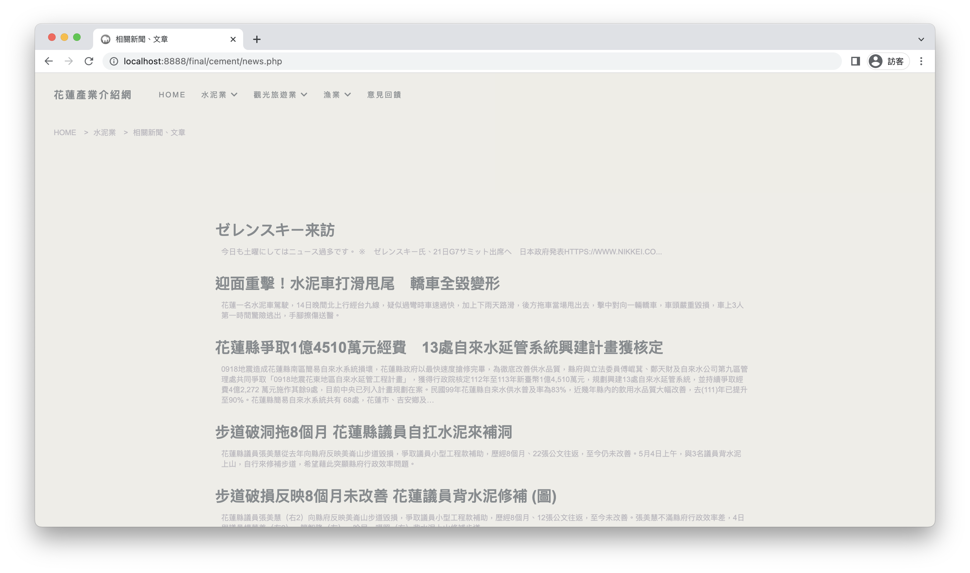
水泥業 – 相關新聞、文章
news.php
news.css
使用NewsAPI
開啟網頁時
自動使用API抓取
“花蓮水泥”新聞
Notes:
相關新聞的網頁使用了News API，開啟網頁的時候會自動使用API抓取 花蓮水泥的相關新聞

Slide 16
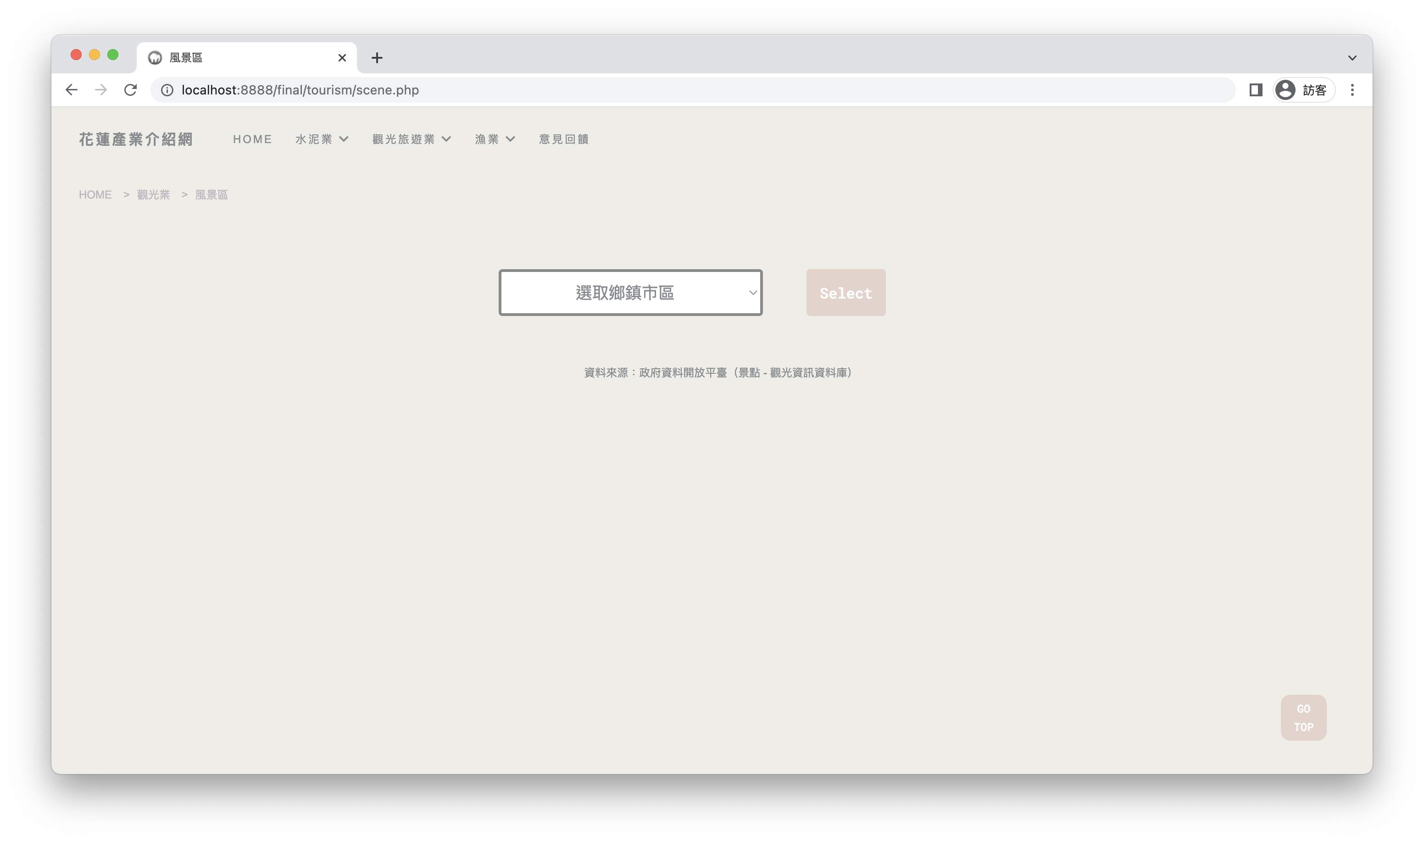
觀光旅遊業 – 風景區
scene.php
scene.css
Database:
scene
scene.python
使用下拉選單選擇行政區
⬇️
將風景區資料從資料庫撈出
Notes:
在風景區的頁面中
使用下拉選單選擇想要查看的行政區後，PHP程式會將資料從資料庫撈出

Slide 17
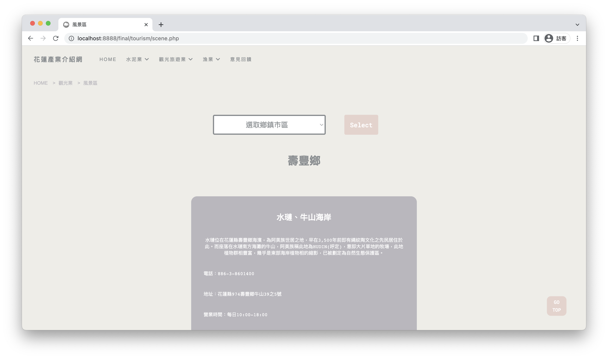
觀光旅遊業 – 風景區
簡介
電話
地址
營業時間
點擊 GO TOP
可以直接回到網頁最上方
Notes:
我們提供了風景區的簡介、電話、地址、營業時間
因為網頁篇幅較長，點擊右下角的GO TOP按鈕就可以直接回到網頁的最上方

Slide 18
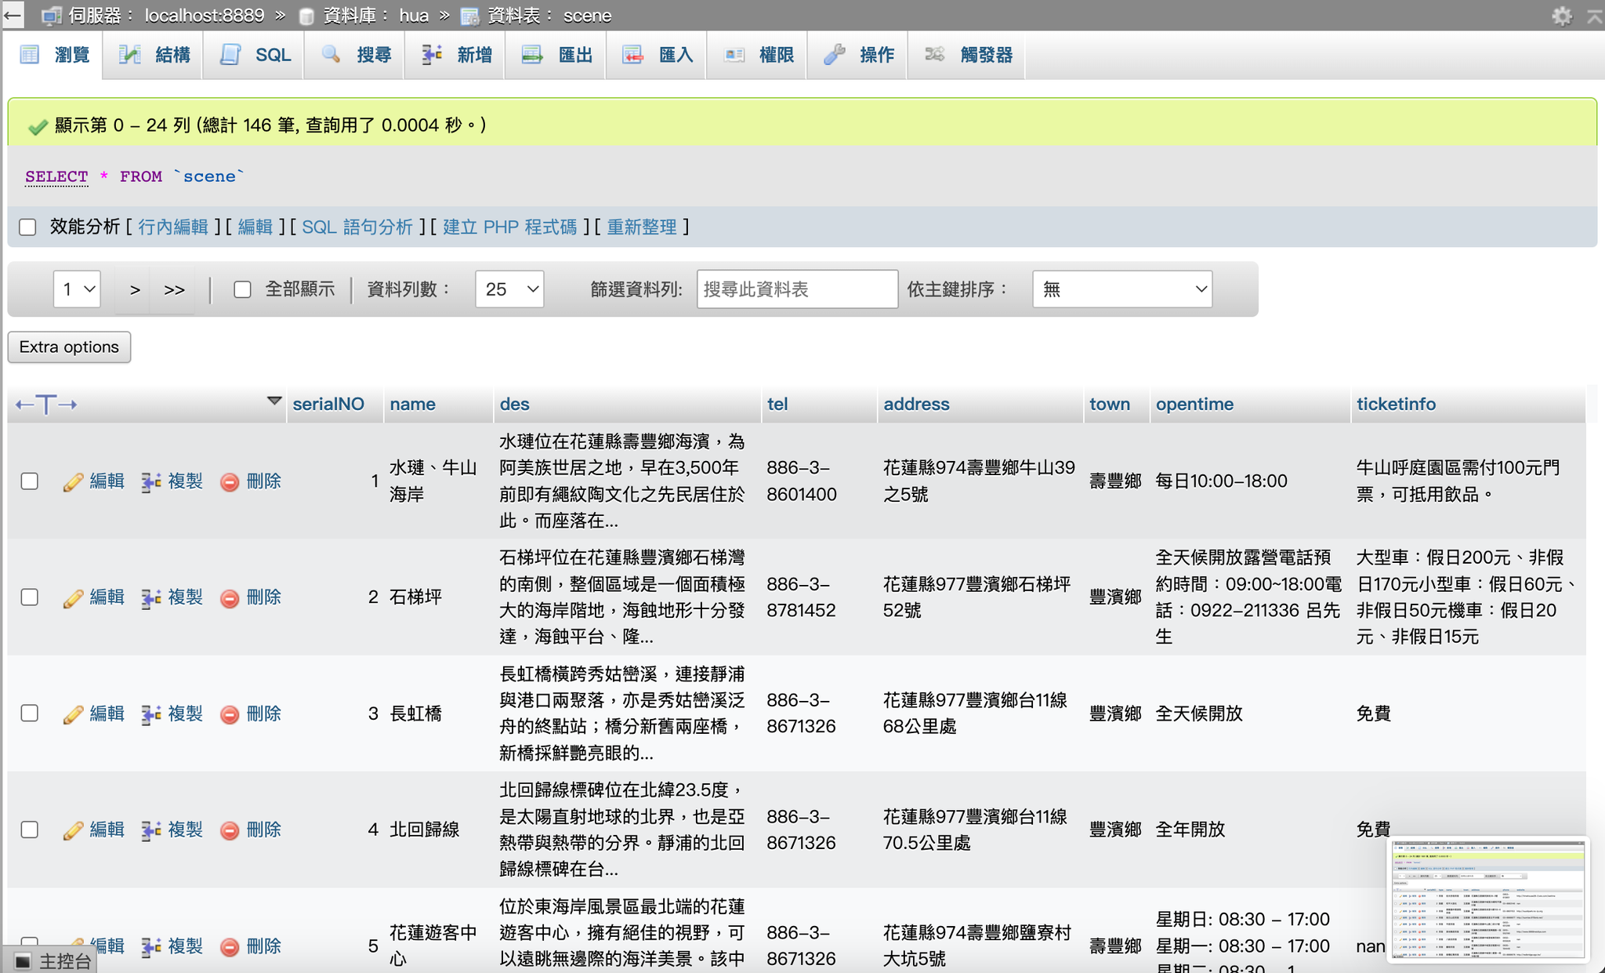
Database Table: scene
Notes:
這個畫面是風景區資料庫的內容

Slide 19
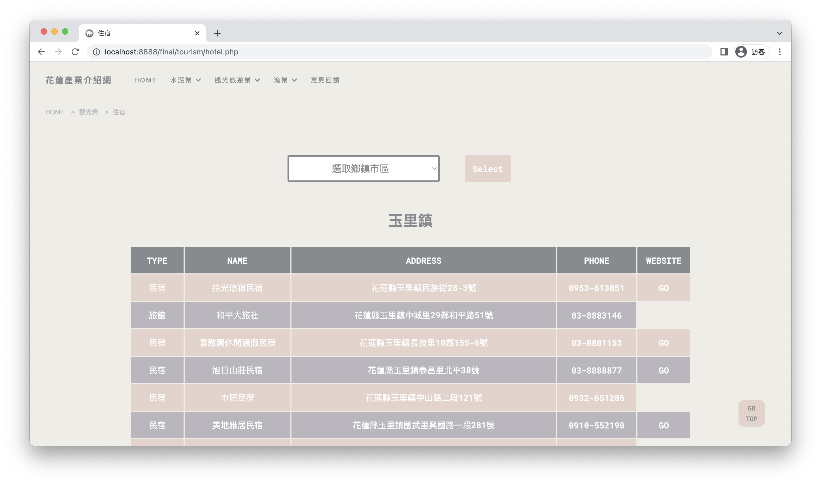
觀光旅遊業 – 住宿
hotel.php
hotel.css
Database:
hotel
hotel.python
使用下拉選單選擇行政區
⬇️
將住宿資料從資料庫撈出
使用table, tr, td
表格呈現
若資料庫有網頁資料
則顯示 GO
點擊即可前往相關網頁
Notes:
住宿的頁面一樣是使用下拉選單選擇行政區後，PHP程式會從資料庫中撈出資料
這個頁面使用表格呈現
如果資料庫中有民宿或是飯店的網頁，點擊GO就可以前往

Slide 20
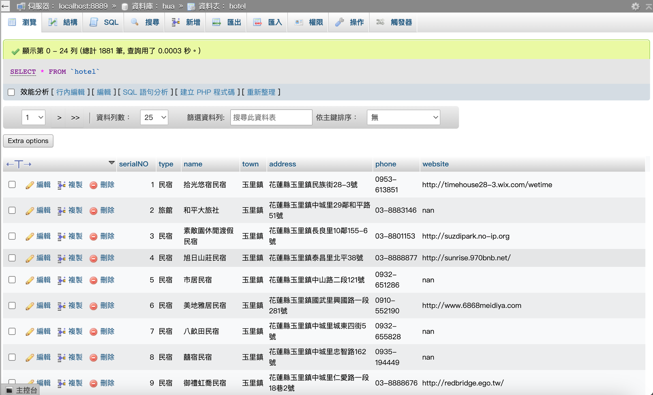
Database Table: hotel
Notes:
這個畫面為住宿資料庫的內容

Slide 21
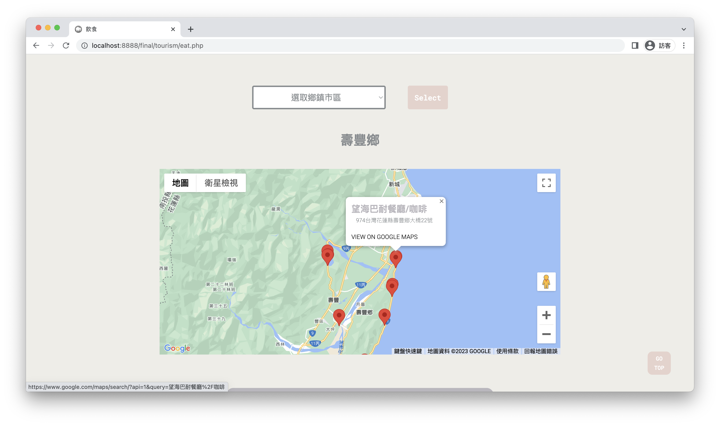
觀光旅遊業 – 飲食
eat.php
eat.css
Database:
eat
eat.python
使用下拉選單選擇行政區
⬇️
將餐廳資料從資料庫撈出
使用 Google Maps API
建立地圖
可連接到餐廳Google Maps頁面
Notes:
那飲食的頁面一樣是使用下拉選單選擇行政區後，PHP程式會從資料庫中撈出資料
點選行政區後，最上方為使用Google Maps API 建立的地圖，
點紅色的地標圖示會顯示該餐廳的詳細資訊
點擊VIEW ON GOOGLE MAPS就可以直接連到該餐廳GOOGLE MAPS的頁面

Slide 22
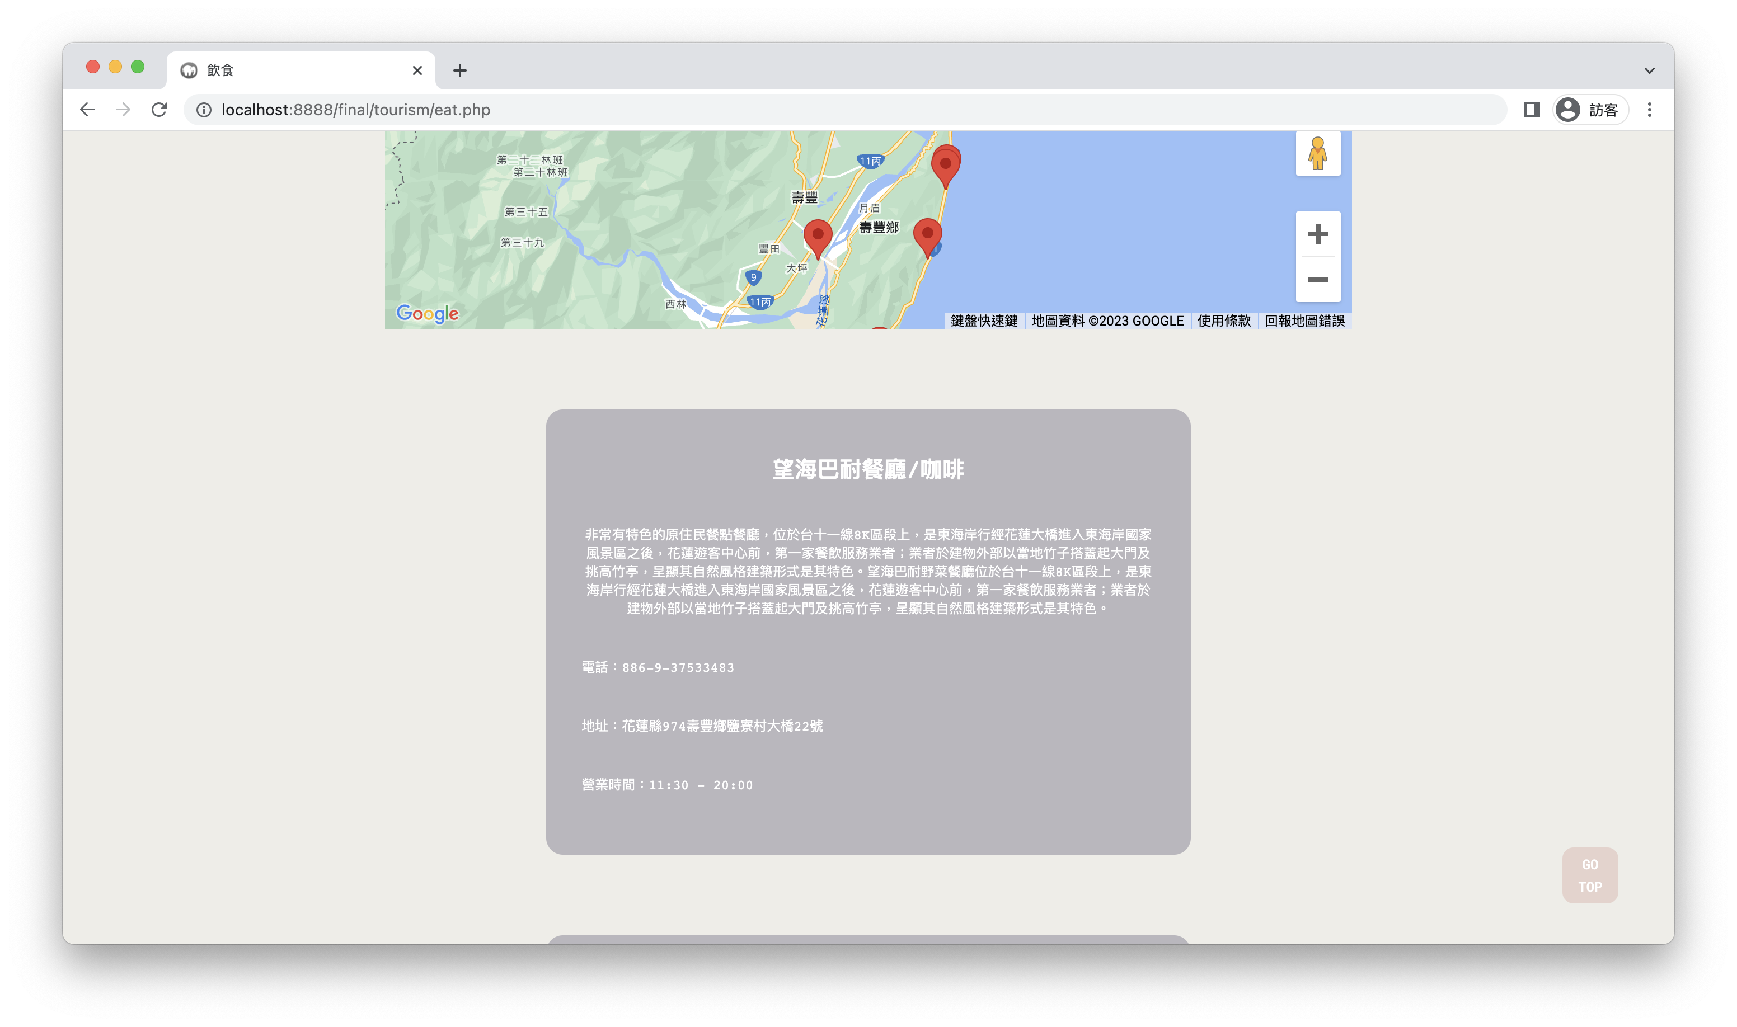
觀光旅遊業 – 飲食
提供餐廳資訊
Notes:
下方提供各家餐廳的資訊

Slide 23
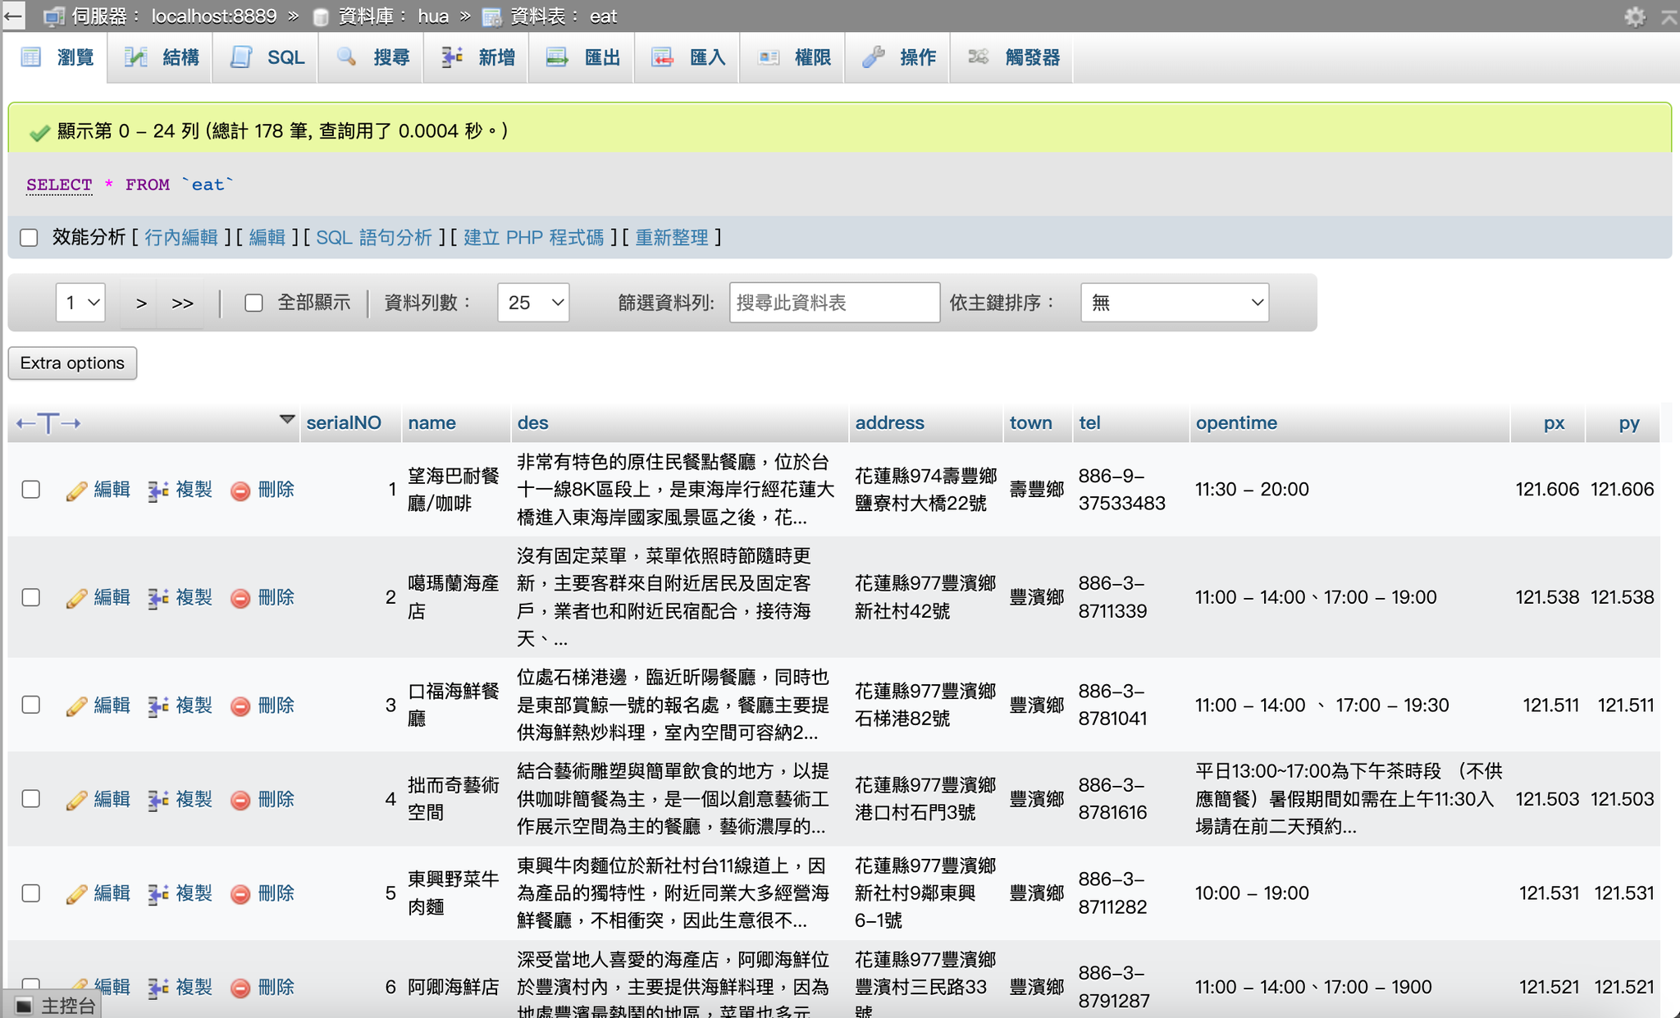
Database Table: scene
Notes:
這個畫面為餐廳資料庫的內容

Slide 24
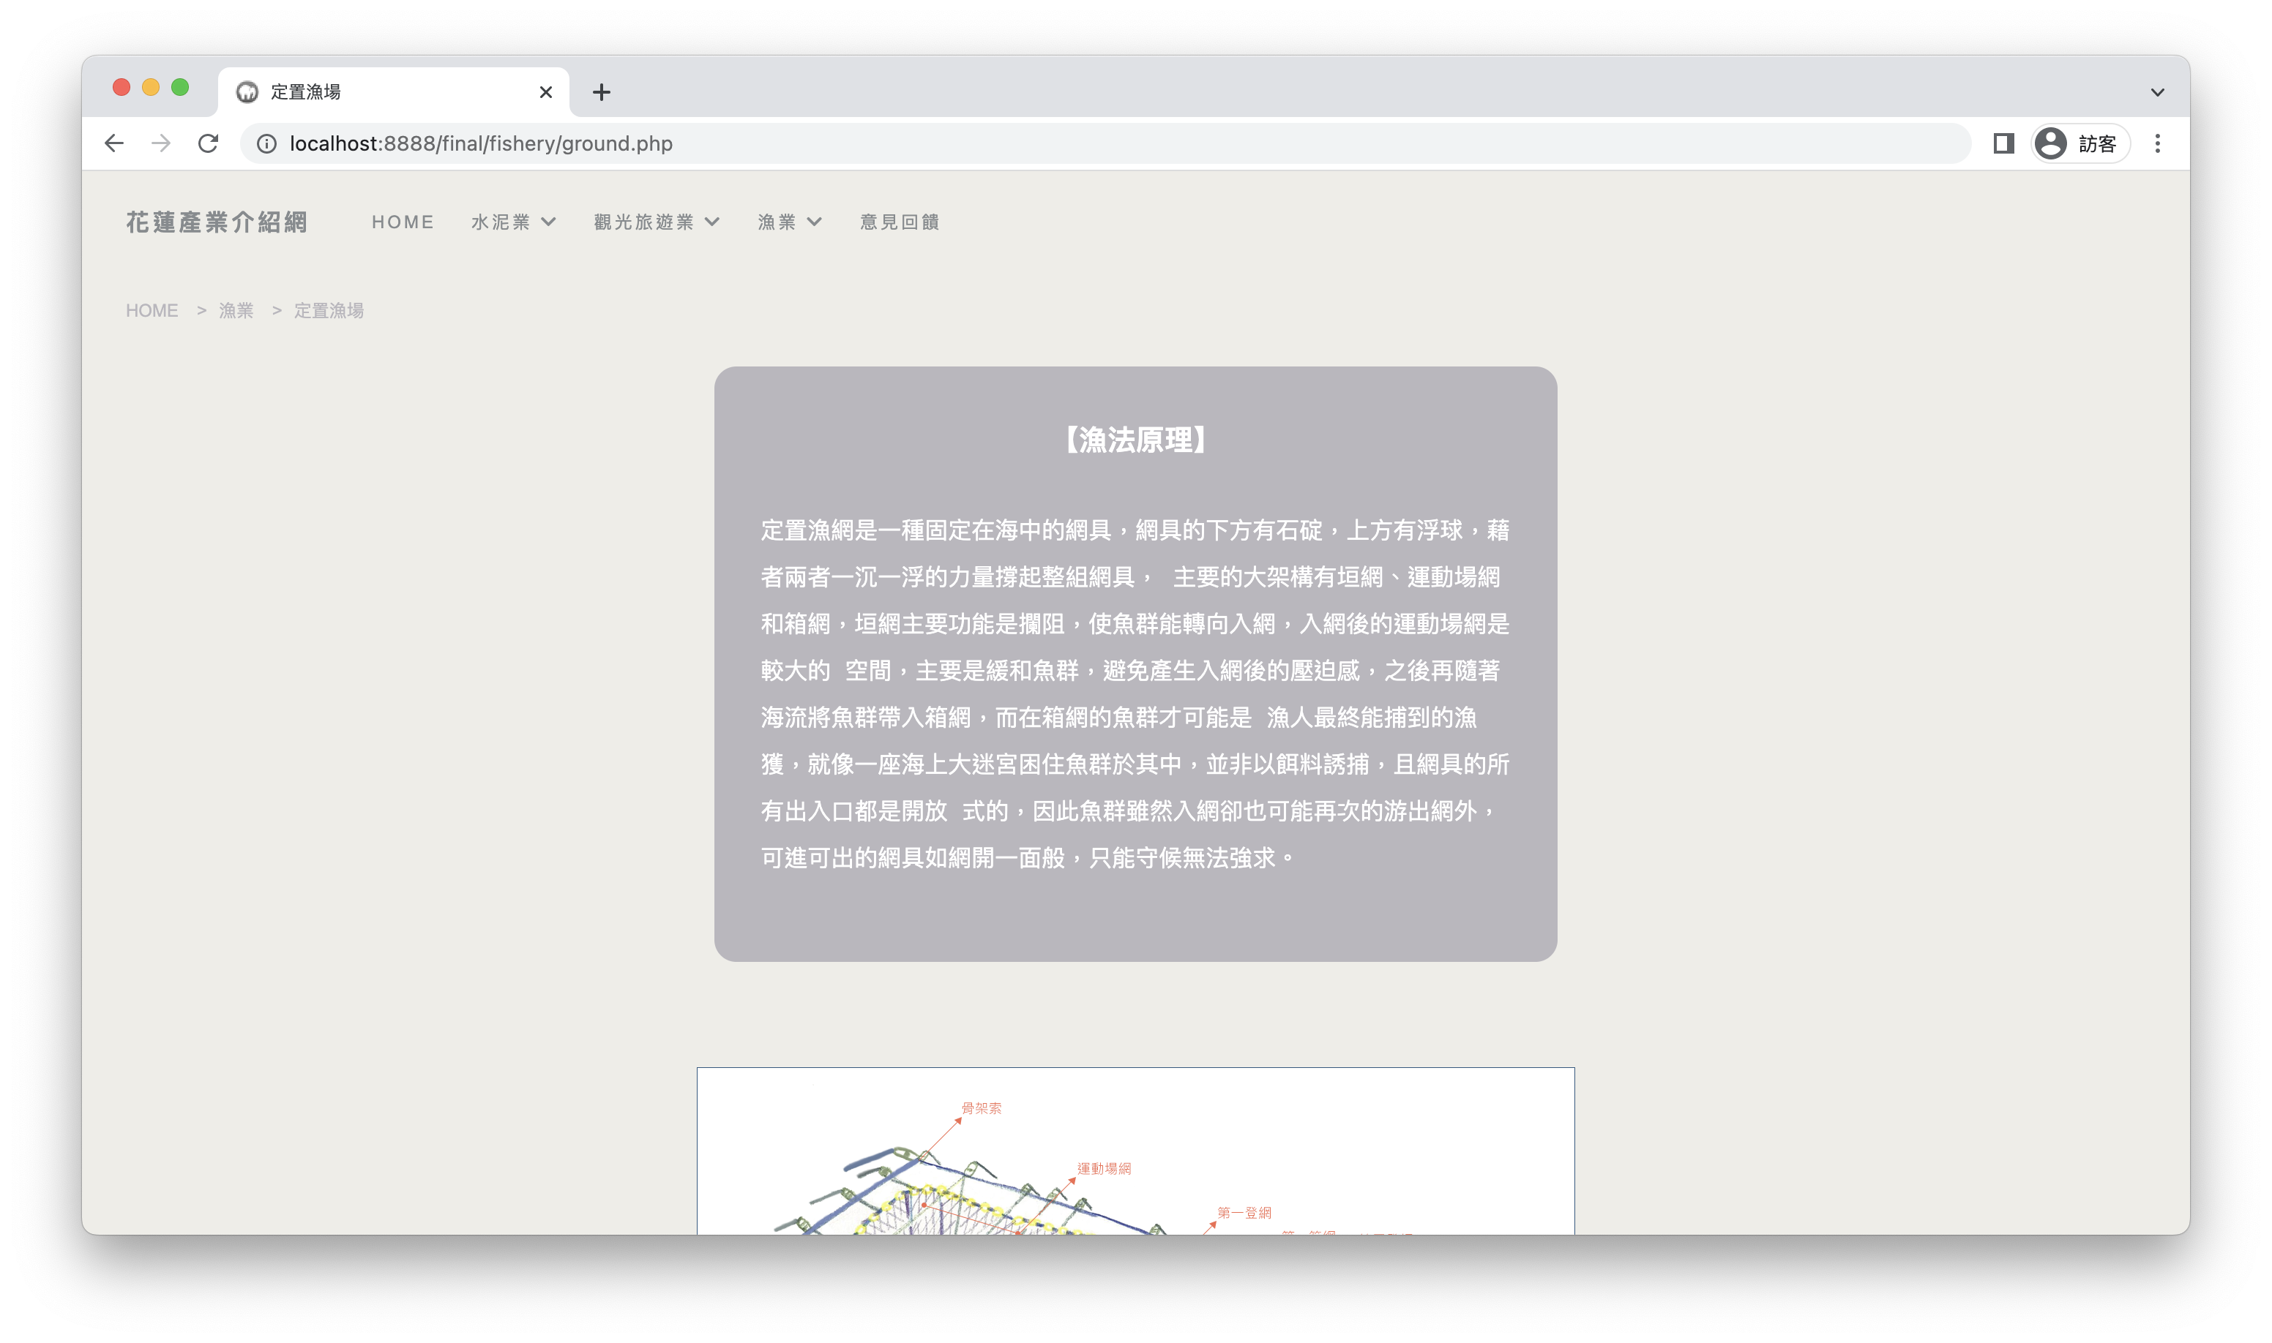
漁業 – 定置漁場
ground.php
ground.css
介紹定置漁場
Notes:
定置魚場的頁面我們提供了定置魚場的簡介

Slide 25
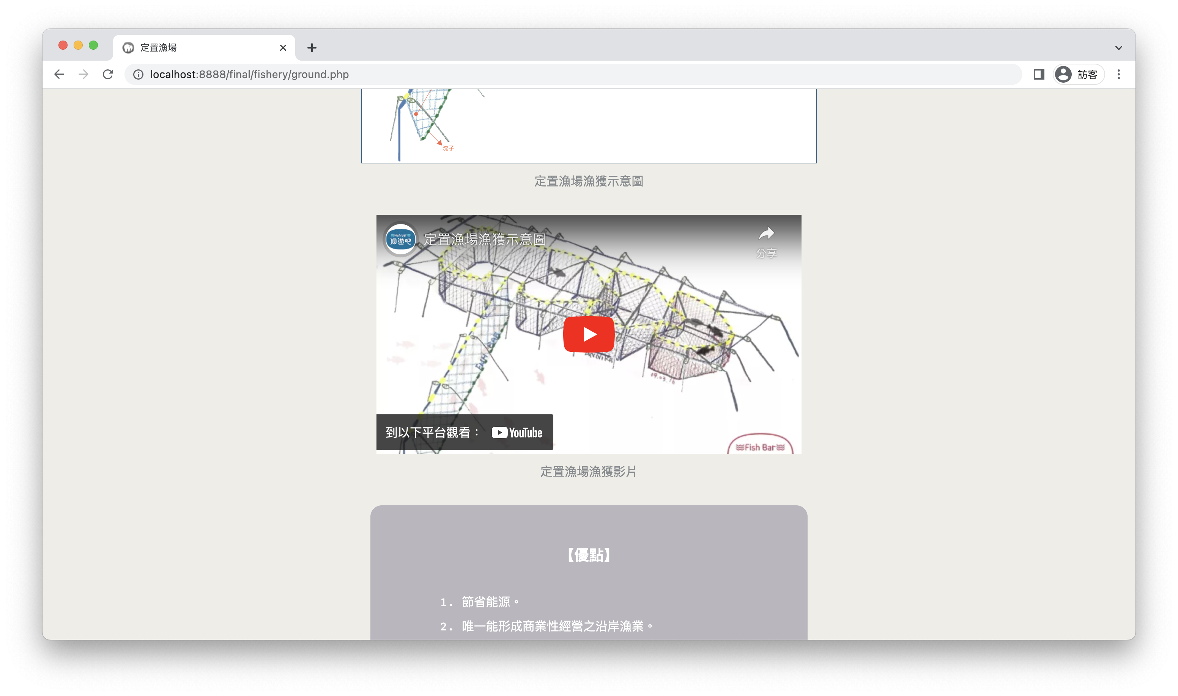
漁業 – 定置漁場
嵌入YouTube影片
Notes:
我們也嵌入了YOUTUBE影片

Slide 26
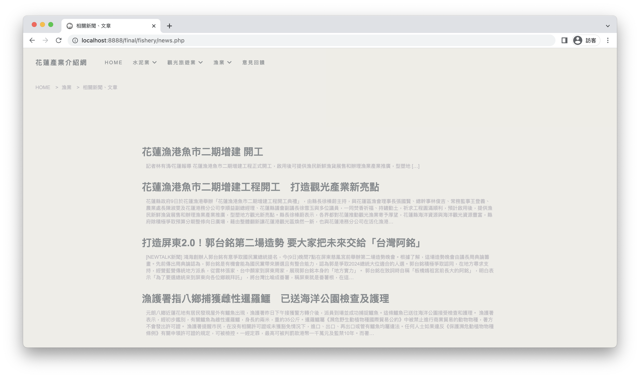
漁業 – 相關新聞、文章
news.php
news.css
去除非中文的新聞
點擊新聞標題會連接到新聞頁面
使用NewsAPI
開啟網頁時
自動使用API抓取
“花蓮漁業”新聞
Notes:
相關新聞的網頁一樣使用了News API，
開啟網頁的時候會自動使用API抓取 花蓮漁業的相關新聞
並且會由JavaScript判斷新聞標題是否為中文’
點擊新聞標題會連接到該新聞網站

Slide 27
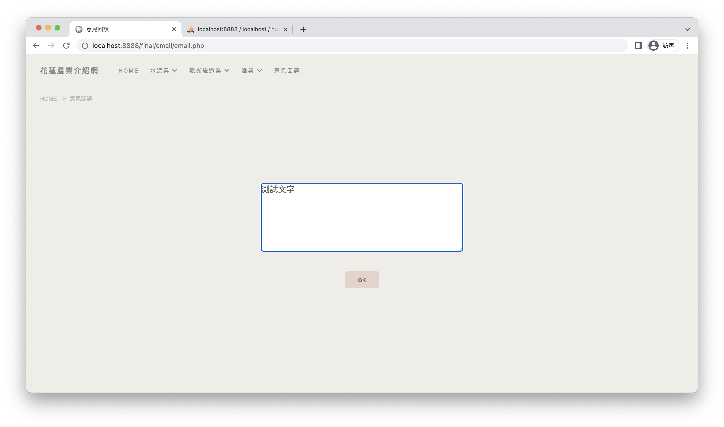
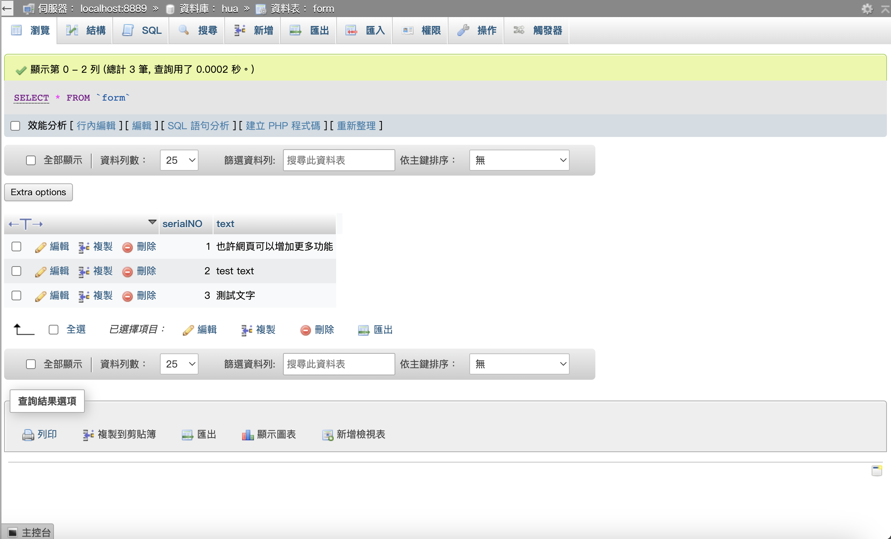
意見回饋
email.php
email.css
Database:
form
使用者輸入文字
按下 ok 後
自動將資料存進資料庫
Notes:
使用者在輸入框輸入文字 按下ok後
網頁會自動將內容回傳到資料庫
右下角的截圖就是資料庫的測試內容

Slide 28
網頁DEMO
Notes:
使用者在輸入框輸入文字 按下ok後
網頁會自動將內容回傳到資料庫
右下角的截圖就是資料庫的測試內容

Slide 29
資料來源
財報狗 – 水泥產業 https://statementdog.com/taiex/1-cement-industry
政府資料開放平臺（景點 - 觀光資訊資料庫）https://data.gov.tw/dataset/7777
花蓮觀光資訊網 https://tour-hualien.hl.gov.tw/cl.aspx?n=50
政府資料開放平臺（餐飲 - 觀光資訊資料庫） https://data.gov.tw/dataset/7779
【網開一面】定置漁法原理 https://www.fishbar.com.tw/news3/nc2/101/20
花蓮縣工商發展投資策進會 – 行業結構 https://www.hl-idipc.org/environment.php?id=29
農業知識家 –定置網漁業問題? https://kmweb.coa.gov.tw/knowledge_view.php?id=3706
Notes:
以上是我們的資料來源

Slide 30
Thanks!
Notes:
謝謝

